Slide 1
宝塚市 障がい者グループホーム 犬と暮らす家
株式会社ワンアシスト

Slide 2
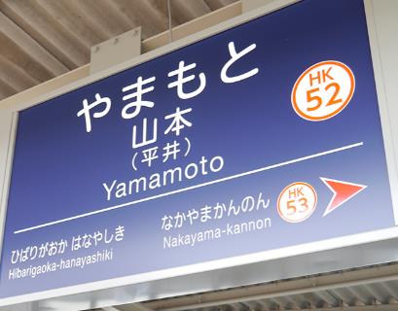
山本駅徒歩10分！ 閑静な住宅街です
COOP
徒歩10分
ファミリーマート
徒歩9分
郵便局
徒歩14分

Slide 3
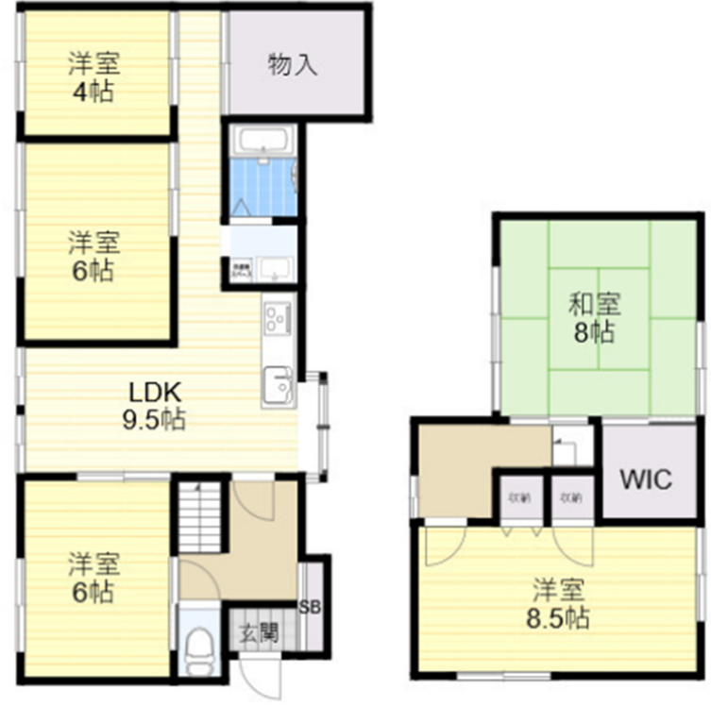
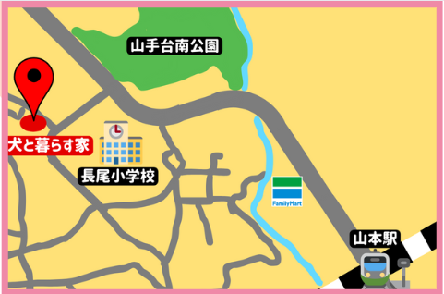
地図と間取り
簡略地図
間取り図
宝塚市山本中1-19-6

Slide 4
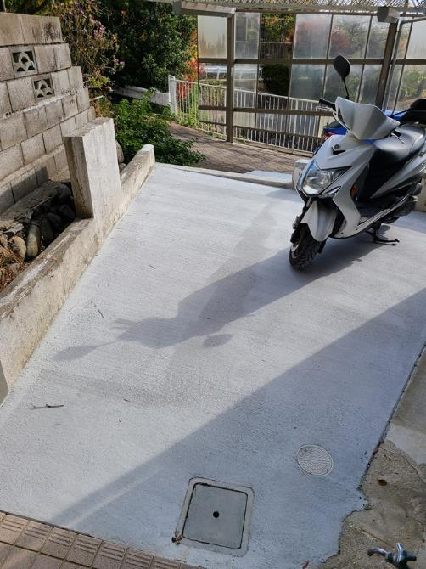
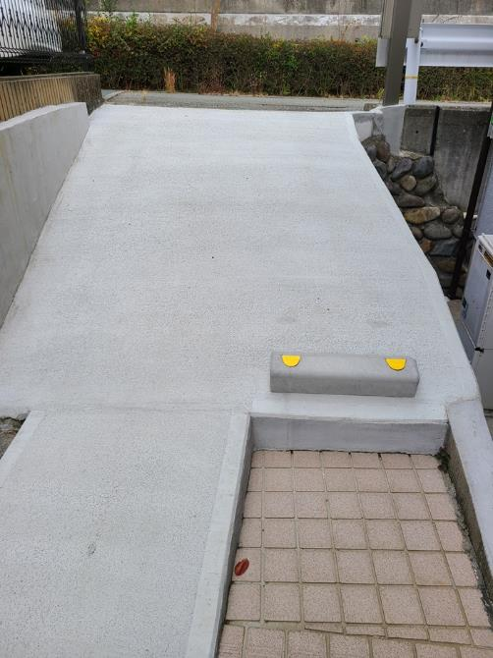
建物の写真
外観
駐輪場
駐車場（軽のみ）

Slide 6
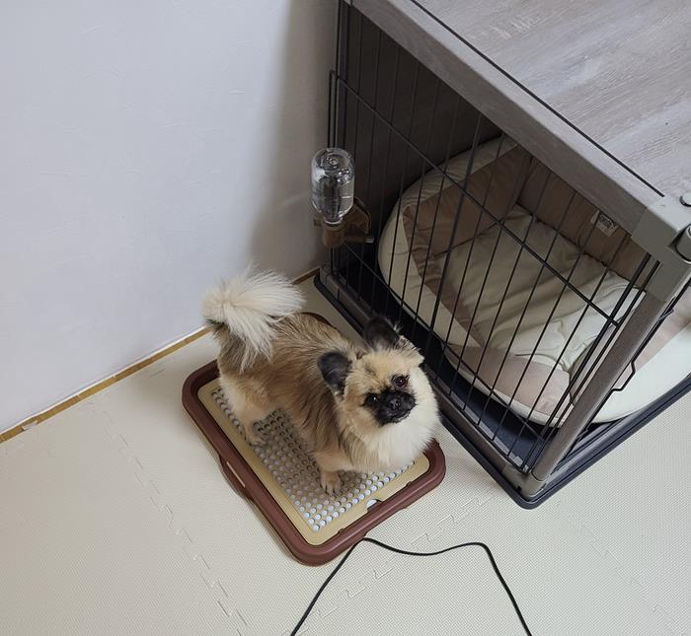
実際の犬の写真
リビング
犬の部屋とトイレ

Slide 7
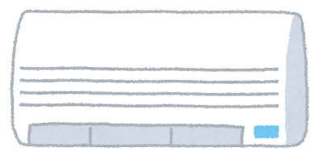
最低限の家具家電 こちらで用意します！
ベット・布団一式
24～26型テレビ・テレビ台
エアコン
上記全てこちらで用意します。（要相談）

Slide 8
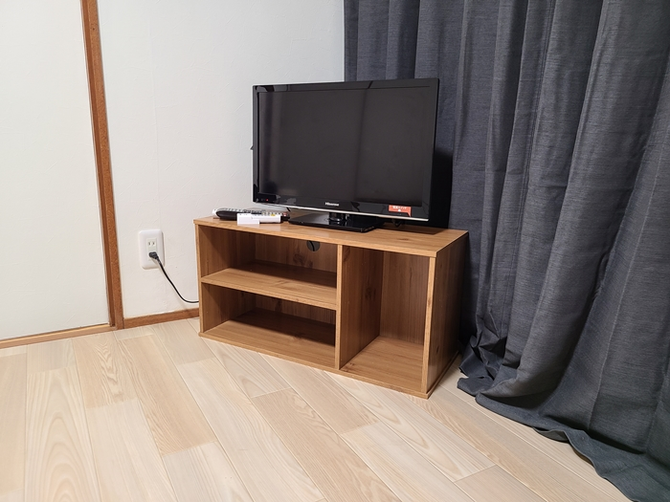
実際の家具家電
ベッドと布団
テレビ

Slide 9
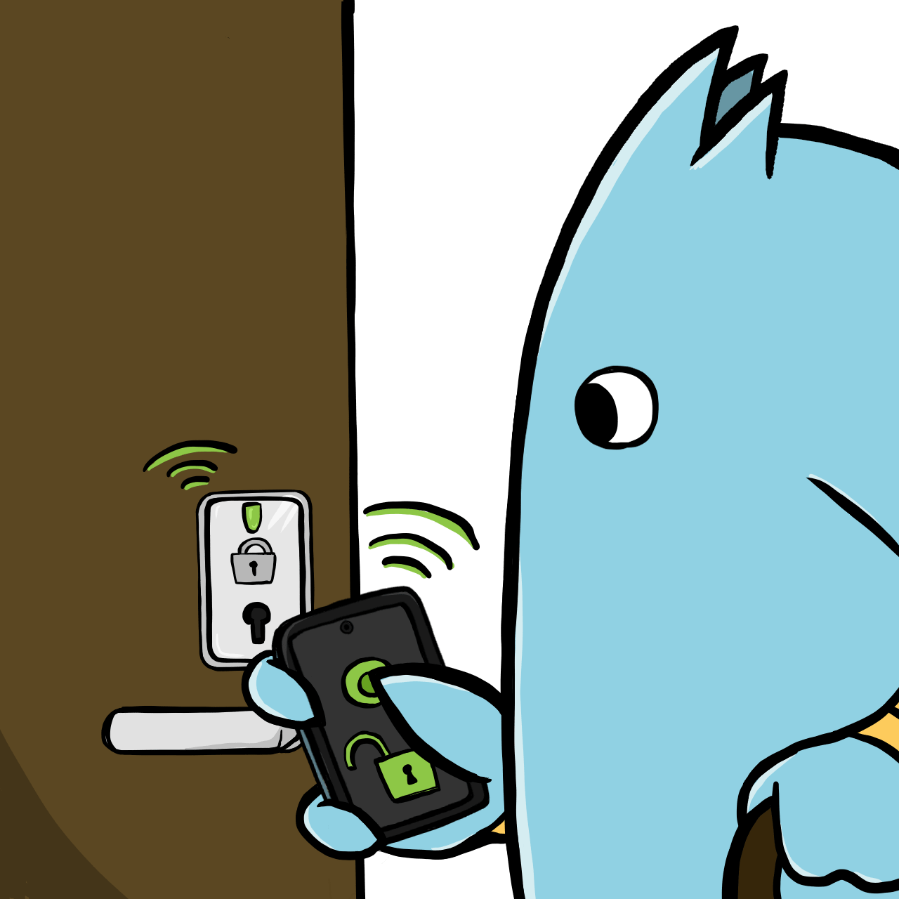
セキュリティを強化し トラブルを事前に防ぎます
共有スペース防犯カメラ3台
各居室鍵付き
脱衣場内鍵付き
玄関鍵はスマートロック導入
スマートロックの使用方法は体験入居時に説明します。

Slide 10
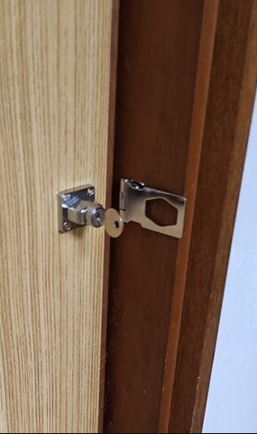
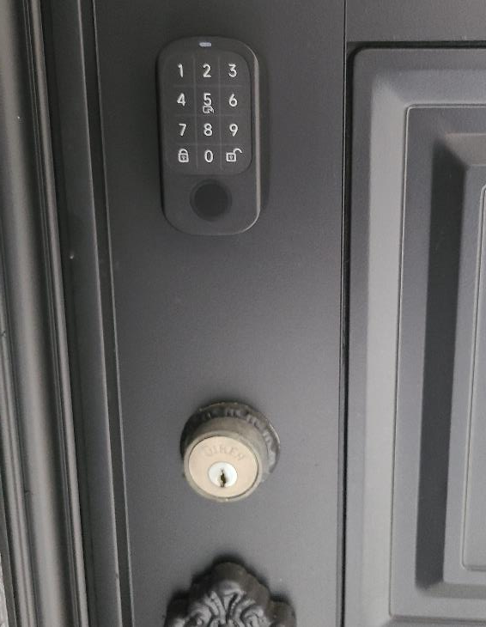
実際のセキュリティ関連写真
防犯カメラ
スマートロック
居室鍵
Suicaタッチ・指紋認証で解除可能
自動で鍵が閉まるので安心

Slide 11
水回りリフォーム済 綺麗で清潔な環境です
お風呂新品リフォーム済
洗面台新品リフォーム済
トイレ内装リフォーム済
特にお風呂はかなり綺麗です。

Slide 12
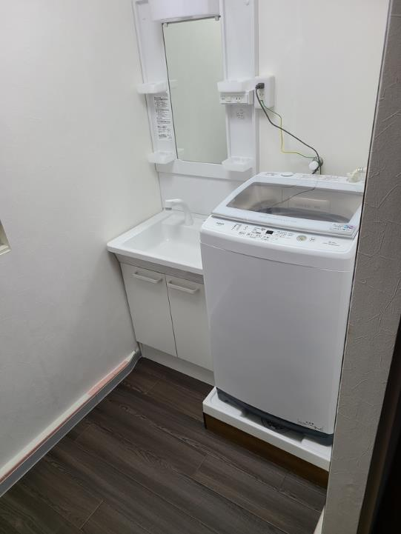
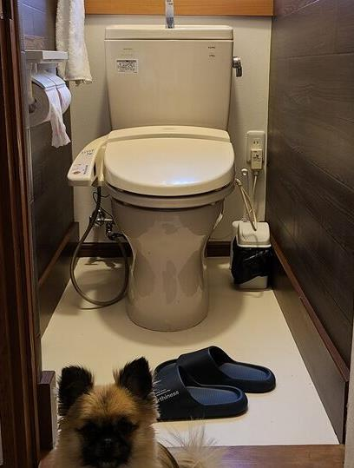
実際の水回り写真
お風呂
洗面台
トイレ

Slide 13
サービス内容
服薬管理・金銭管理
月1回訪問看護
16時～9時スタッフ常駐
食事提供・掃除洗濯
土日・夜間もスタッフが常駐します。

Slide 14
1ヶ月の利用料金

Slide 15
FAQ
男性棟か女性棟どちらですか？
本入居された1人目の方
の性別で決めます。
現在どちらでも対応可能です。
※先着で決定します。
「本入居希望」ではなく「本入居契約」
時点での決定とします。

Slide 16
FAQ
支援対象者は誰ですか？
精神・知的・発達
身体・難病です。
※建物入口が坂となっており、周辺も坂があるため
障がいの程度によっては難しいと思われます。

Slide 17
FAQ
日中はスタッフがいますか？
いる場合といない場合があります。
9時～16時は
基本的にスタッフはいませんが、
管理者がいる場合があります。
※土日祝、平日ともに同じ体制となります。

Slide 18
FAQ
重度の方の受け入れは可能ですか？
可能ですが、日中スタッフが
いない時間帯があります。
障がいの程度により
ご相談させてください。
※区分4以上の方は2名まで受け入れ可能です。

Slide 19
FAQ
居室は和室・洋室どちらですか？
洋室3部屋・和室1部屋です。
居室の写真を添付しておきます。

Slide 20
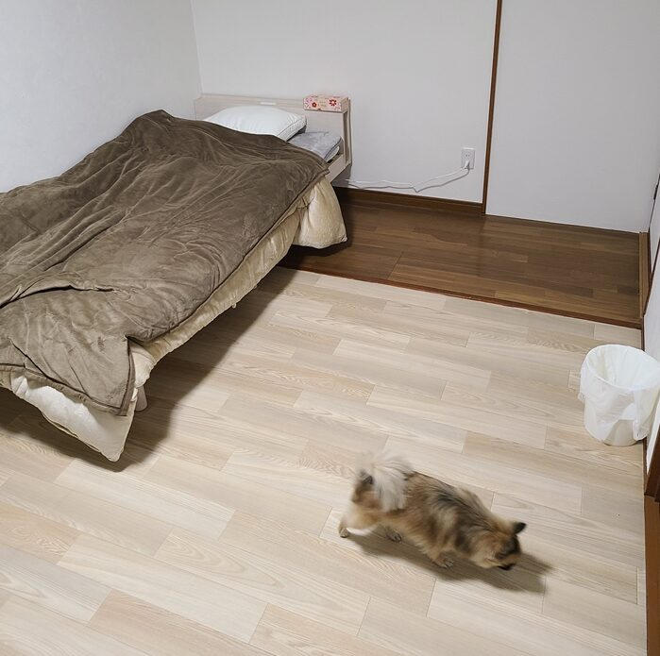
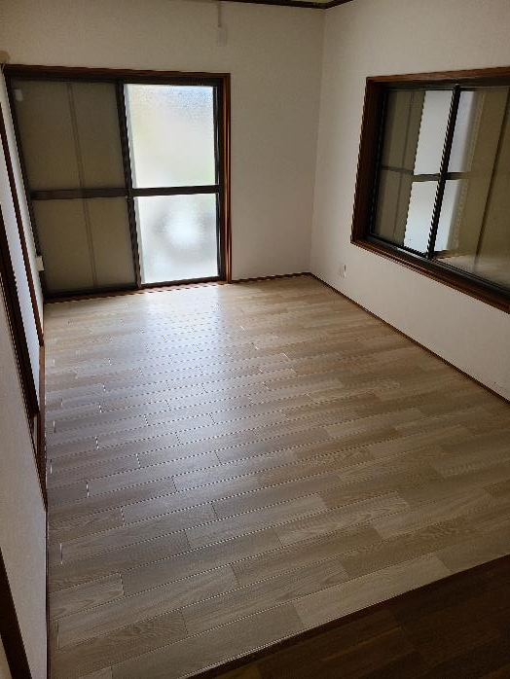
居室①（1階玄関横）6~7畳

Slide 21
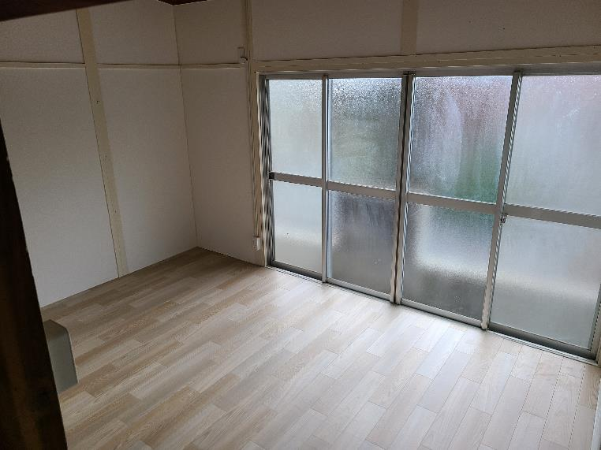
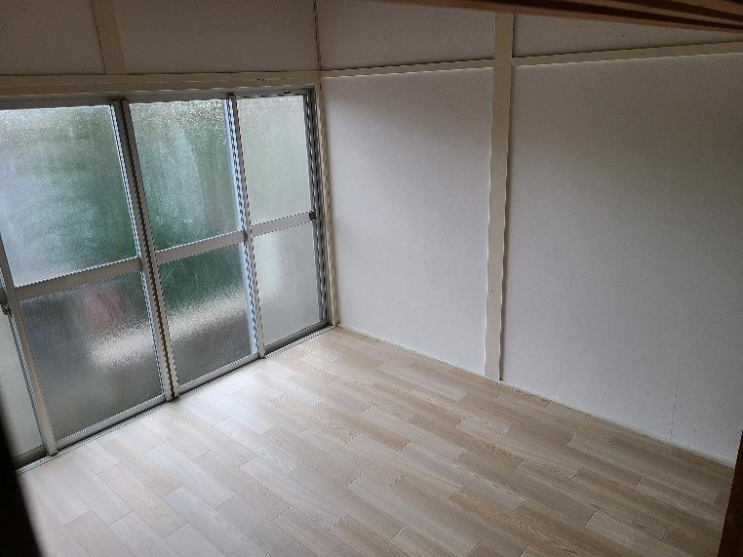
居室②（1階リビング奥）6畳

Slide 22
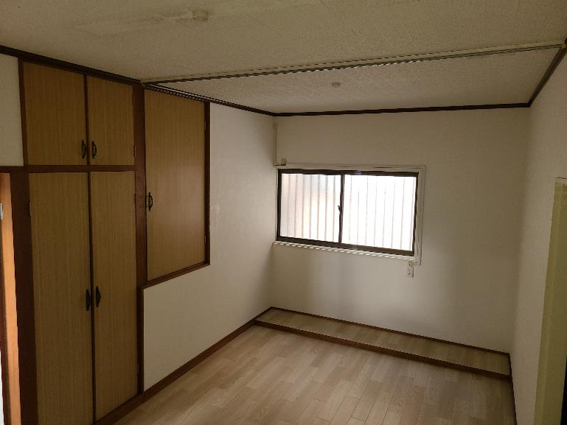
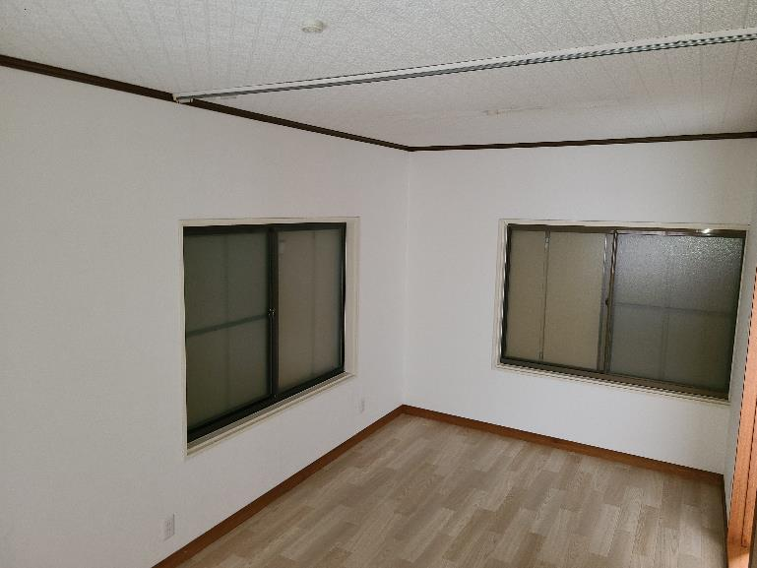
居室③（2階洋室）8.5畳

Slide 23
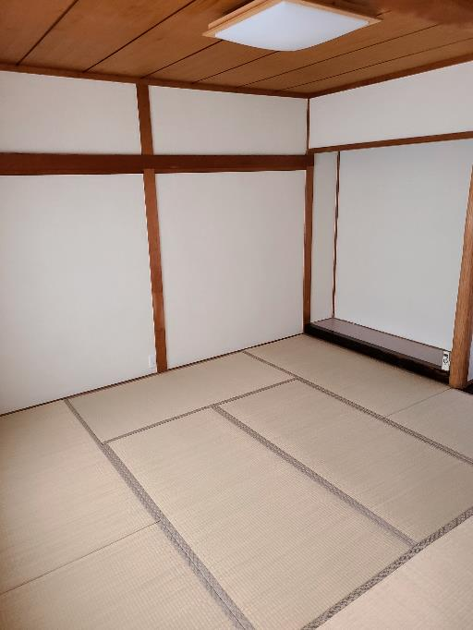
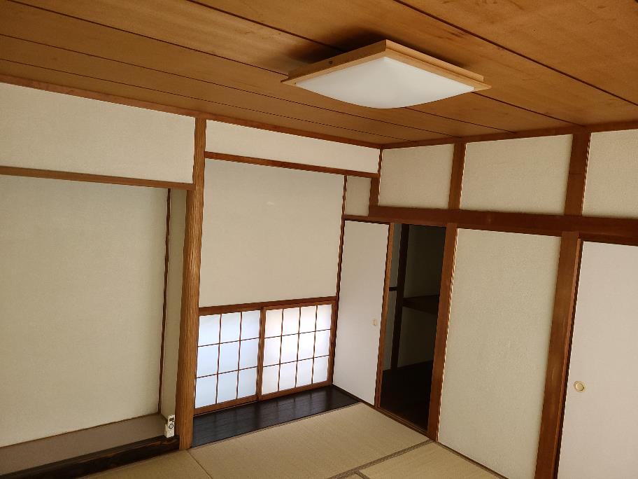
居室④（2階和室）8畳

Slide 24
FAQ
保証人は必要ですか？
保証人は必須となっております。
生活保護でも入居可能ですか？
可能です。

Slide 25
FAQ
ペットを飼っています。
一緒に入居可能ですか？
犬のみ可能です。
猫は入居不可です。
1棟につき2匹まで
（ホーム犬含む）なので、
希望される場合はご相談ください。

Slide 26
FAQ
犬は常にいますか？
利用者が3名決定時点でホーム犬を探す予定です。
それまでは社長やスタッフが飼っている犬を出勤時に連れていきます。

Slide 27
FAQ
犬のお世話は誰がやりますか？
可能な範囲で利用者の方にやって頂きたいと考えています。
犬と触れ合う時間を増やすことでアニマルセラピーの効果が期待出来ます。

Slide 28
FAQ
犬の犬種は何ですか？
大型犬はいますか？
犬種は未定です。
1棟目（山本駅）は小型犬のみです。
2棟目（雲雀ケ丘花屋敷駅）は大型犬も検討中です。

Slide 29
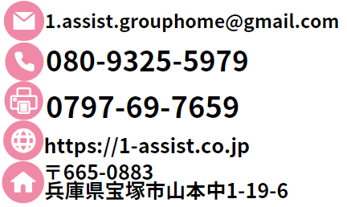
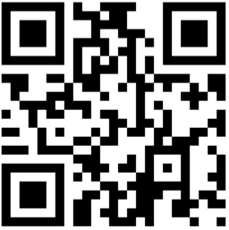
ご相談・お問い合わせ
お気軽にご連絡ください。お待ちしてます！

